Slide 1
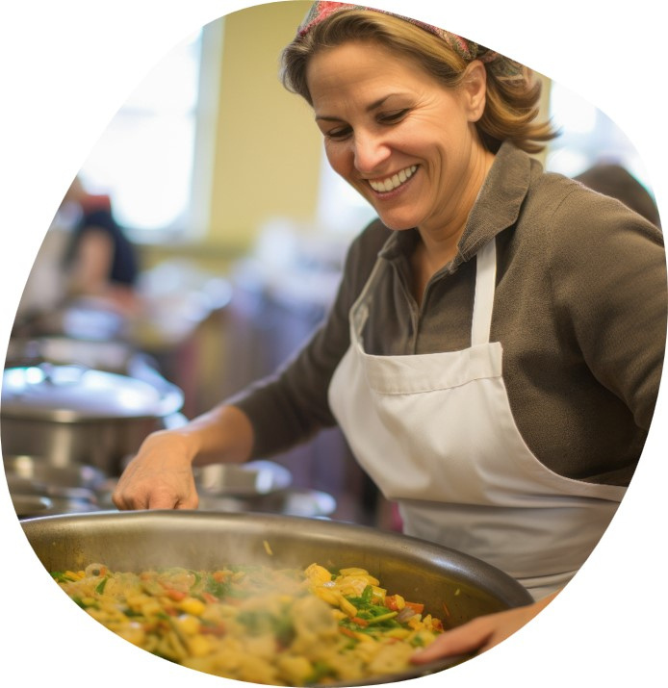


Programme d'employabilité - Compétences d'auto-amélioration
M2.2
Équilibre personnel, Santé et Autogestion
www.3kitchens.eu​​

Slide 2

Ce module offre un apprentissage et une réflexion sur l’amélioration de l’équilibre personnel, de la santé et de l’autogestion.
Nous explorons l'équilibre personnel en termes de santé physique et mentale et ce qui influence votre santé. Nous examinons les effets nocifs de l'alcool, des drogues et du tabac ainsi que les effets positifs du sommeil, de l'exercice et d'une alimentation saine. Utilisez-le pour prendre des mesures ciblées pour prendre soin de vous et de votre environnement proche.

Slide 3
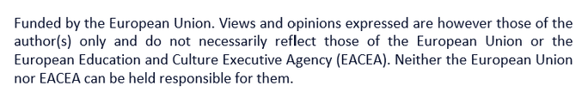

01
Santé – Habitudes alimentaires
Équilibre personnel, Santé et Autogestion
02
Santé – Exercice physique
03
Santé - Sommeil
04
Santé – Alcool
05
Stress et événements traumatiques
06
Comment puis- je améliorer ma santé mentale ?
07
Autogestion et autonomisation

Slide 4
01
Santé – Habitudes alimentaires

Slide 5

Habitudes alimentaires
Nous sommes ce que nous mangeons.
Ce que vous mangez et buvez a un impact majeur sur votre santé et sur la façon dont vous vous sentez.
Une alimentation équilibrée contribue non seulement à maintenir la santé physique, mais améliore également la clarté mentale et, de manière générale, les niveaux d’énergie.

Slide 6

Nutrition
La nutrition implique de consommer les aliments nécessaires à la santé et à la croissance de notre corps. En tant que femmes, nous avons besoin d'un régime alimentaire équilibré en :
  glucides pour l'énergie,
  protéines pour la réparation musculaire,
  graisses pour l’absorption d’énergie et de vitamines.
  vitamines et minéraux pour les fonctions corporelles.
Les glucides pour l'énergie
  Pourquoi c'est important : Les glucides sont la principale source d'énergie du corps. Les femmes, en particulier celles qui sont actives ou qui ont une routine quotidienne exigeante, ont besoin d'un apport constant de glucides pour maintenir leur niveau d'énergie tout au long de la journée.
  Que manger : Optez pour des glucides complexes comme les céréales complètes, les fruits et les légumes qui fournissent une énergie durable sans le pic de sucre rapide dû aux sucres transformés.

Slide 7
Nutrition
Les protéines pour la réparation et la santé musculaire
  Pourquoi c'est important : Les protéines sont essentielles à la réparation musculaire, mais elles jouent également un rôle clé dans d'autres fonctions corporelles, telles que la production d'hormones et la réponse immunitaire, qui sont vitales pour la santé des femmes.
  Que manger : Incluez une variété de sources de protéines comme des viandes maigres, du poisson, des œufs, des produits laitiers, des haricots et des légumineuses pour soutenir la santé globale et faciliter la réparation musculaire.
Les graisses pour l'absorption d'énergie et de vitamines
  Pourquoi c'est important : Les graisses ne sont pas seulement une riche source d'énergie, mais sont également nécessaires à l'absorption des vitamines liposolubles (A, D, E, K), qui sont cruciales pour diverses fonctions, notamment la santé des os, la fonction immunitaire et la reproduction.
  Que manger : Choisissez des graisses saines présentes dans les avocats, les noix, les graines et les poissons gras comme le saumon, qui fournissent des acides gras oméga-3 bénéfiques pour la santé cardiaque et hormonale.

Slide 8
Nutrition
Vitamines et minéraux pour les fonctions corporelles
  Pourquoi c'est important : Les vitamines et les minéraux soutiennent un large éventail de fonctions corporelles, de la solidité des os à la santé du sang, essentielles pour les femmes à toutes les étapes de la vie.
  Que manger :
    Calcium et vitamine D : Essentiels à la santé des os, particulièrement importants pour les femmes afin de prévenir l'ostéoporose. On les trouve dans les produits laitiers, les aliments enrichis et les légumes à feuilles vertes.
    Fer : Essentiel à la santé du sang, surtout chez les femmes en âge de procréer en raison des pertes pendant les règles. Les sources riches comprennent la viande rouge, les haricots et les céréales enrichies.
    Acide folique : Particulièrement important pour les femmes enceintes ou qui envisagent de devenir enceintes, car il aide à prévenir les anomalies du tube neural pendant la grossesse. Disponible dans les légumes à feuilles vertes, les agrumes et les aliments enrichis.

Slide 9
Conseils pratiques
  Les femmes migrantes et réfugiées peuvent être confrontées à des obstacles tels qu’un accès limité à des aliments frais et abordables. Essayez d’utiliser les marchés locaux et les jardins communautaires, s’ils sont disponibles, pour vous procurer des produits frais.
  Lors de l'adaptation à un nouvel environnement, il est important de trouver des moyens d'intégrer des aliments traditionnels à votre régime alimentaire. C'est réconfortant, mais cela peut aussi être une source de valeur nutritionnelle si ces aliments sont préparés sainement.
  La difficulté à comprendre les étiquettes des aliments et les informations sur la santé en raison des différences linguistiques peut constituer un obstacle important. Utilisez des applications comme Google Translate.
  Horaire de repas régulier : Maintenez des heures de repas régulières pour aider à stabiliser le métabolisme et les niveaux d’énergie tout au long de la journée.
  Hydratation : un apport en eau adéquat est essentiel. Visez 1,5 à 2 litres d'eau par jour, car elle favorise le transport des nutriments et la digestion .

Slide 10
02
Exercice physique

Slide 11

Exercice physique
Pourquoi faire de l’exercice ?
Notre corps est fait pour bouger. Cela s'applique à tous les âges. Faire plus d'exercice et rester moins assis apporte de nombreux effets positifs. Vous vous sentirez mieux et augmenterez vos chances de vivre longtemps si vous êtes physiquement actif.
De nombreuses maladies et affections peuvent être améliorées grâce à l'exercice. L'exercice peut également soulager la douleur et améliorer votre humeur. Il n'est jamais trop tard pour commencer à faire de l'exercice.

Slide 12
Exercice physique
A quelle fréquence et quel genre ?
Les adultes doivent faire de l'exercice tous les jours. Une bonne façon de faire est de faire une marche rapide pendant 30 minutes, cinq fois par semaine. D'autres bonnes options incluent la danse, la course à pied ou la fréquentation d'une salle de sport.
Votre santé s’améliorera si vous entraînez vos muscles – deux fois par semaine est une bonne fréquence. Il est également important de faire des exercices d’équilibre, en particulier pour les personnes de plus de 65 ans.

Slide 13
03
Dormir

Slide 14
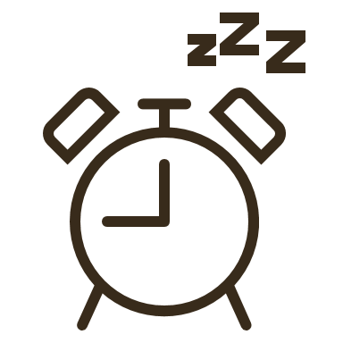
Dormir
Pourquoi dormir ?
Il est important de bien dormir pour se sentir bien. Un adulte a normalement besoin de dormir entre six et neuf heures par jour.
Si vous avez du mal à dormir, cela peut être dû à de nombreux facteurs différents, comme l’anxiété et le stress, le tabagisme, l’alcool, le ronflement ou la maladie.

Slide 15
Dormir
Comment puis-je améliorer mon sommeil ?
Vous pouvez améliorer votre sommeil si la pièce dans laquelle vous dormez est sombre, calme et fraîche. Vous pourrez peut-être trouver plus facile de dormir si vous ne mangez pas juste avant d'aller au lit. Et évitez la technologie pendant au moins une heure avant de vous coucher.
Si vous vous couchez et vous levez à peu près à la même heure chaque jour, cela pourrait également améliorer votre sommeil.
Les exercices de relaxation peuvent également vous aider lorsque vous avez des difficultés à dormir. Il existe également des applications qui peuvent vous aider – consultez les versions gratuites comme Loóna : Bedtime relax & Sleep - Apps sur Google Play . Si vos problèmes de sommeil persistent pendant une longue période, il peut être judicieux de consulter un médecin.
.

Slide 16

Réflexion
Questions pour réfléchir et discuter
  Quelles sont vos habitudes alimentaires et de boisson aujourd’hui ?
  Pouvez-vous changer l’une d’entre elles pour améliorer votre santé ?

Slide 17
04
Alcool, drogues et tabac

Slide 18


Alcool, drogues et tabac
Alcool
Boire de l’alcool pendant une longue période peut entraîner une dépression, de l’anxiété et des problèmes de sommeil.
Si vous buvez beaucoup d'alcool, vous risquez de devenir dépendant. Vous risquez également de développer des maladies ou des blessures.

Slide 19
Alcool, drogues et tabac
Cigarettes
Le tabagisme peut provoquer de nombreuses maladies et entraîner une mort prématurée. Le cancer, les maladies pulmonaires, les maladies cardiovasculaires et les ulcères sont quelques-unes des maladies que vous pouvez contracter en fumant. Lorsque vous êtes dans la même pièce qu'une personne qui fume, vous inhalez également sa fumée. C'est ce qu'on appelle le tabagisme passif et vous risquez de contracter les mêmes maladies que si vous fumiez vous-même.

Slide 20
Alcool, drogues et tabac
Narguilé ou chichas et snus
La fumée des narguilés ou des chichas contient des substances toxiques, tout comme la fumée des cigarettes. Elle peut créer une dépendance et provoquer des cancers et des maladies pulmonaires. Étant donné que le tabac utilisé dans les narguilés ou les chichas est sucré, de nombreuses personnes pensent qu'il est moins nocif, mais ce n'est pas le cas.
Le snus est du tabac que l'on place sous la lèvre. Il peut provoquer des blessures et des maladies de la bouche et peut entraîner le cancer.

Slide 21
Alcool, drogues et tabac
Cigarettes électroniques
Une e-cigarette/vape est une cigarette électronique composée d'un embout buccal, d'une batterie, d'un élément chauffant et d'un e-liquide. La cigarette électronique est un moyen d'absorber de la nicotine sans fumer de tabac, mais contient plusieurs autres substances en plus de la nicotine qui peuvent nuire à votre santé.
Fumer des cigarettes électroniques affecte vos voies respiratoires, nuit à la santé de votre bouche et augmente le risque de maladie cardiaque.

Slide 22
Alcool, drogues et tabac
Questions pour réfléchir​
  Avez-vous d’autres habitudes qui pourraient être nocives pour votre santé ?
  Pouvez-vous changer l’un d’entre eux pour améliorer votre santé ?

Slide 23
05
Stress et événements traumatiques

Slide 24

Stress et événements traumatiques
Le Stress
S'installer dans un nouveau pays est un changement important. Peut-être avez-vous été contraint de fuir votre pays d'origine. Il est normal de se sentir anxieux, triste ou stressé.
Le stress n’est pas toujours mauvais, il peut aussi être bénéfique. Il peut vous donner une force supplémentaire pour faire face à des situations difficiles. Mais être stressé pendant une longue période peut être mauvais pour votre santé. Si vous vous sentez stressé, il est bon d’essayer de comprendre pourquoi. Si c’est le cas, vous pouvez également essayer de changer votre situation.

Slide 25
Stress et événements traumatiques
Le Stress
Trop de stress peut vous empêcher de dormir et vous rendre triste. Il peut également vous empêcher de vous concentrer, détériorer votre mémoire et provoquer des problèmes d'estomac, des maux de tête ou des douleurs dans d'autres parties de votre corps. Un stress important sur une longue période peut conduire à la dépression.

Slide 26
Stress et événements traumatiques
Événements traumatiques
Si vous avez vécu ou vu des événements effrayants, comme des accidents, la guerre ou des violences sexuelles ou physiques, vous pouvez faire des cauchemars, avoir des difficultés de concentration ou devenir irritable. Ce trouble est connu sous le nom de trouble de stress post-traumatique, ou TSPT. Si vous souffrez de TSPT, il est fréquent que vous ayez des souvenirs récurrents et intenses de ce qui s'est passé, c'est ce qu'on appelle des flashbacks. Vous pouvez avoir l'impression de revivre la situation effrayante. Avec le bon traitement, de nombreuses personnes atteintes de TSPT se rétablissent. Contactez un centre de soins médicaux si vous avez vécu des événements terribles et que vous ne vous sentez pas bien.

Slide 27
Stress et événements traumatiques
Traiter avec des souvenirs difficiles
Avoir des souvenirs difficiles de la guerre ou de la fuite de son pays peut affecter votre santé. Vous pouvez avoir du mal à vous concentrer et à dormir. Ce sont des problèmes qui ont un impact sur votre vie quotidienne, même s'ils ne sont pas faciles à résoudre.

Slide 28
Stress et événements traumatiques
Des choses que vous pouvez faire
  Essayez de voir d'autres personnes.
  Essayez d’avoir un emploi du temps pour vos journées : levez-vous à la même heure tous les jours et prenez le petit-déjeuner, le déjeuner et le dîner.
  Ne regardez pas de films ou de clips vidéo de guerre et de violence.
  Ne regardez pas trop souvent les informations de votre pays d’origine, surtout le soir.
  N'utilisez pas votre ordinateur et ne regardez pas la télévision juste avant d'aller vous coucher. Cela rendrait l'endormissement plus difficile.

Slide 29

Stress et événements traumatiques
Des choses que vous pouvez faire
  Parlez à un professionnel dont le travail consiste à écouter ce à quoi vous pensez.
  Cela ne fonctionnera peut-être pas tout de suite, mais après un certain temps, cela pourra fonctionner.
  Vous n’oublierez pas les événements, mais les pensées à leur sujet deviendront moins difficiles.

Slide 30
06
Comment puis-je améliorer ma santé mentale?

Slide 31
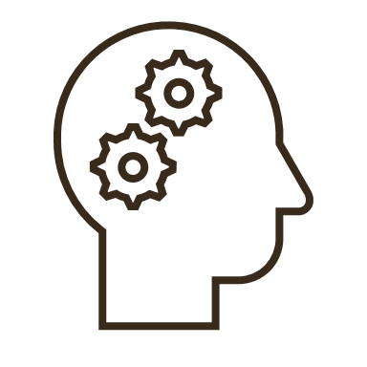
Comment puis-je améliorer ma santé mentale?
Il existe de nombreuses choses que vous pouvez faire pour vous sentir mieux. Il est important de bien dormir, de bien manger et de pratiquer une activité physique tous les jours.
Quand chercher​ de l’aide
Il est possible que vous vous sentiez mal de temps en temps sans avoir besoin de soins médicaux, mais si vous vous sentez mal pendant longtemps et que vous avez du mal à faire face à la vie quotidienne, vous devez demander de l'aide. Si vous sentez que vous ne voulez plus vivre, vous devez également demander de l'aide.

Slide 32
Comment puis-je améliorer ma santé mentale?
Donnez-vous assez de sommeil et de repos
Il est plus facile de gérer le stress et l’anxiété si vous dormez bien. Essayez d’être éveillé et actif pendant la journée et de dormir la nuit. N’oubliez pas de vous détendre avant d’aller vous coucher et essayez de ne pas penser à des choses qui vous inquiètent lorsque vous êtes au lit.

Slide 33
Comment puis-je améliorer ma santé mentale?
Faire des choses qui vous font sentir bien
Quand on se sent mal, on a parfois l’impression que tout est ennuyeux et dénué de sens. Même si cela semble difficile, il est bon de faire des choses et de voir des gens. Faites des choses que vous aimiez et qui vous ont fait du bien.

Slide 34
Comment puis-je améliorer ma santé mentale?
Prenez soin de votre corps
Votre état physique affecte votre état mental. Il est important de manger sainement et de faire de l'exercice régulièrement. Lorsque vous faites suffisamment d'exercice pour que votre pouls s'accélère, votre corps libère une substance qui vous calme et vous fait vous sentir mieux. Il est conseillé de faire de l'exercice à l'extérieur, à la lumière du jour. Être dehors au soleil est également bon pour vous. Les habitudes et les routines peuvent vous aider à gérer le stress et à améliorer votre humeur.

Slide 35
Comment puis-je améliorer ma santé mentale?
Un sentiment de signification et connexion
Il est fréquent que les gens évitent les autres lorsqu'ils se sentent mal. Il peut être difficile de rencontrer d'autres personnes lorsque l'on ne se sent pas bien. Nous avons tous besoin d'être seuls de temps en temps, mais cela ne doit pas durer trop longtemps, sinon nous passons à côté du soutien et de la joie que les autres peuvent nous apporter.
Un sentiment de connexion avec la famille, les amis et nos communautés ainsi que des intérêts partagés dans des associations ou des groupes Internet peuvent tous vous aider, vous soutenir et donner du sens à votre vie.

Slide 36
Comment puis-je améliorer ma santé mentale?
Questions pour réfléchir​
  Pouvez-vous penser à des exemples où le stress est bon ?
  Pouvez-vous penser à des exemples où le stress est mauvais pour votre santé ?
  Pouvez-vous penser à des exemples de situations où quelqu’un a été aidé par les services de soins médicaux ?
  Pouvez-vous penser à des exemples de situations où quelqu’un avait besoin d’aide mais ne l’a pas obtenue ?

Slide 37
07
Autogestion et autonomisation

Slide 38

Autogestion et autonomisation
L’autogestion : être capable de se diriger soi-même. Savoir qui nous sommes, ce que nous faisons bien et ce que nous devons améliorer.
Motivation
L’autogestion consiste à prendre des décisions conscientes, basées sur les valeurs et les croyances que nous avons personnellement. Ce qu'il faut, c'est comprendre quelle est la situation actuelle, quelle est la situation souhaitée et à quoi pourrait ressembler le chemin pour y parvenir. Presque tout le monde a un objectif, un sens ou quelque chose qui nous motive. Essayez de découvrir ce que vous voulez accomplir et ce qui est important pour vous dans votre vie privée et professionnelle.

Slide 39
Autogestion et autonomisation
Autonomisation
L'autonomisation signifie que vous, en tant qu'individu, avez :
  La capacité à prendre des initiatives
  La capacité à voir l'ensemble et les possibilités
  Un sentiment que ce à quoi vous faites face est gérable

Slide 40
Autogestion et autonomisation
Votre sens de l’autonomisation
Questions à se poser
  Pensez-vous pouvoir influencer votre situation professionnelle ? Comment ?
  Recevez-vous des commentaires et des encouragements de la part de quelqu’un d’autre, proche de vous ?
  Pouvez-vous prendre des décisions dans votre vie quotidienne et sur votre lieu de travail ?
  Comment développez-vous vos connaissances et vos compétences ?
  Comment conciliez-vous votre vie privée et vos intérêts avec votre besoin de travail ?

Slide 41
Autogestion et autonomisation
Récupération et équilibre personnel
Il est également important de comprendre comment récupérer au mieux afin de fonctionner au mieux de vos capacités.

Slide 42

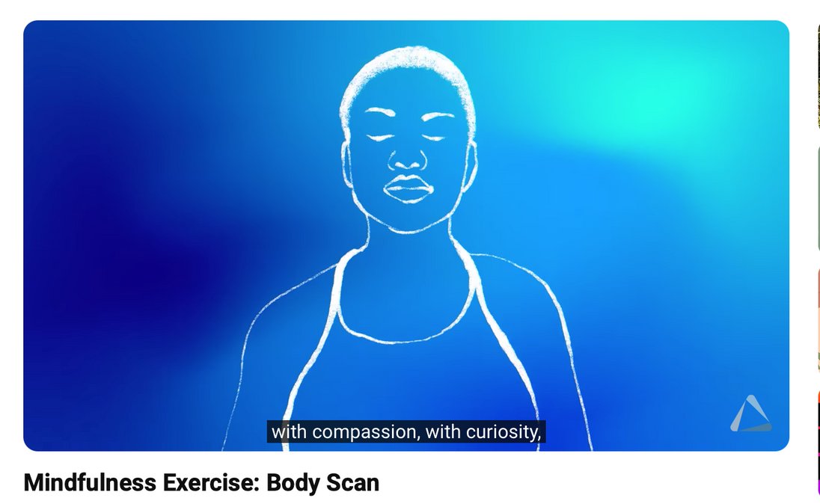
Autogestion et autonomisation
Exercice de Pleine conscience : Scan du corps
  Être debout est aussi efficace qu’être assis ou allongé.
  Commencez dans une position confortable, en gardant le dos et le cou droits .
Cliquez pour voir

Slide 43
Autogestion et autonomisation
Exercice de Scan du corps
  Parcourez les différentes parties de votre corps. Arrêtez-vous à chaque partie du corps et ressentez ce que vous ressentez.
  Prenez conscience des sentiments ou des sensations, mais n’agissez pas en conséquence.
  Essayez de planifier de faire l’exercice régulièrement, car vous entraînez ainsi systématiquement votre subconscient à la présence consciente.

Slide 44
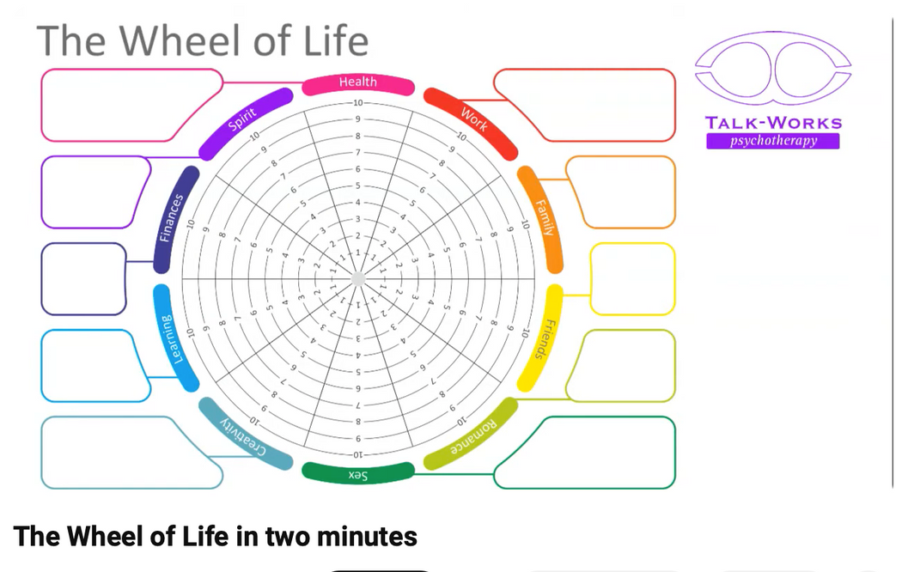
Autogestion et autonomisation
La roue de la vie
Commencez à travailler sur votre roue de vie. Quels sont les domaines les plus importants de votre vie ?
Commencez par dessiner un cercle avec, par exemple, huit morceaux de gâteau, cela peut être plus ou moins pour vous. Dans chaque morceau de gâteau, écrivez les parties de votre vie qui sont importantes pour vous.
Cliquez pour voir

Slide 45
Autogestion et autonomisation
L’exercice de La Roue de la Vie
Ensuite, placez une image cible, un nombre sur une échelle de un à dix, sur chaque partie individuelle. Si tout est parfait, 10 sur 10, à quoi cela ressemblerait-il ?
Prenons une catégorie à la fois, par exemple le travail. Si vous obteniez l'emploi de vos rêves, à quoi ressemblerait-il ?
Ensuite, vous marquez où vous êtes aujourd'hui - votre état actuel - par rapport à votre état de rêve. Si l'état de rêve est 10 - où êtes-vous en ce moment ? Continuez ensuite à faire de même et placez la situation actuelle sur une échelle de un à dix dans tous les domaines de votre vie.

Slide 46
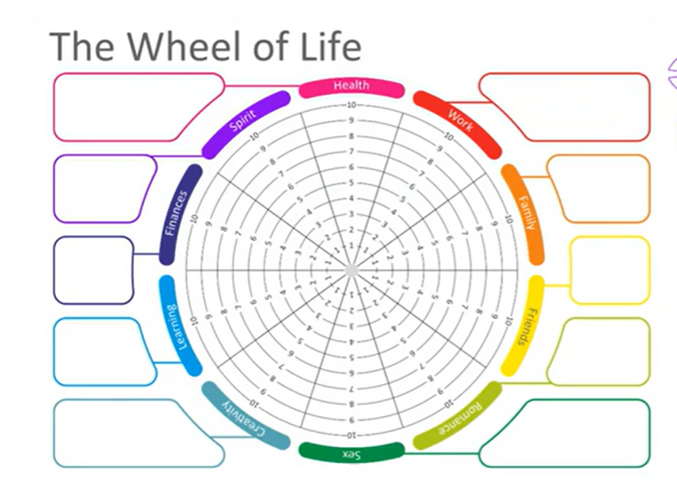
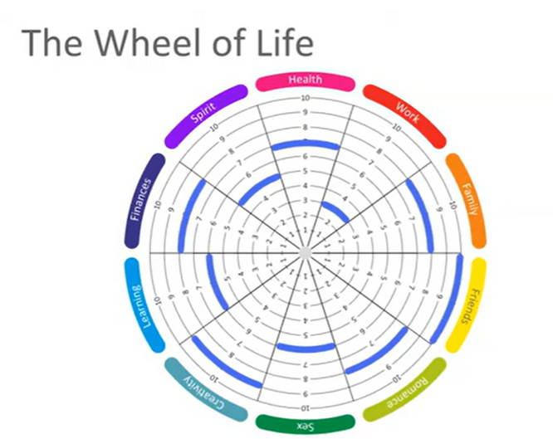
Autogestion et autonomisation
L’exercice de La Roue de la Vie

Slide 47
Bravo, vous avez terminé .
M2.2 Équilibre personnel, Santé et Autogestion
www.3kitchens.eu​​

